Slide 1
Project #1. Scanner

Slide 2
Scanner
C- scanner를 구현 (2가지 방법으로 모두)
직접 C 코드로 작성하여 C- Scanner 만들기 (Tiny 컴파일러의 코드를 수정)
globals.h main.c util.h util.c scan.h scan.c
Tiny.l 파일을 수정한 뒤, lex (flex) 를 사용하여 C- Scanner 만들기

Slide 3
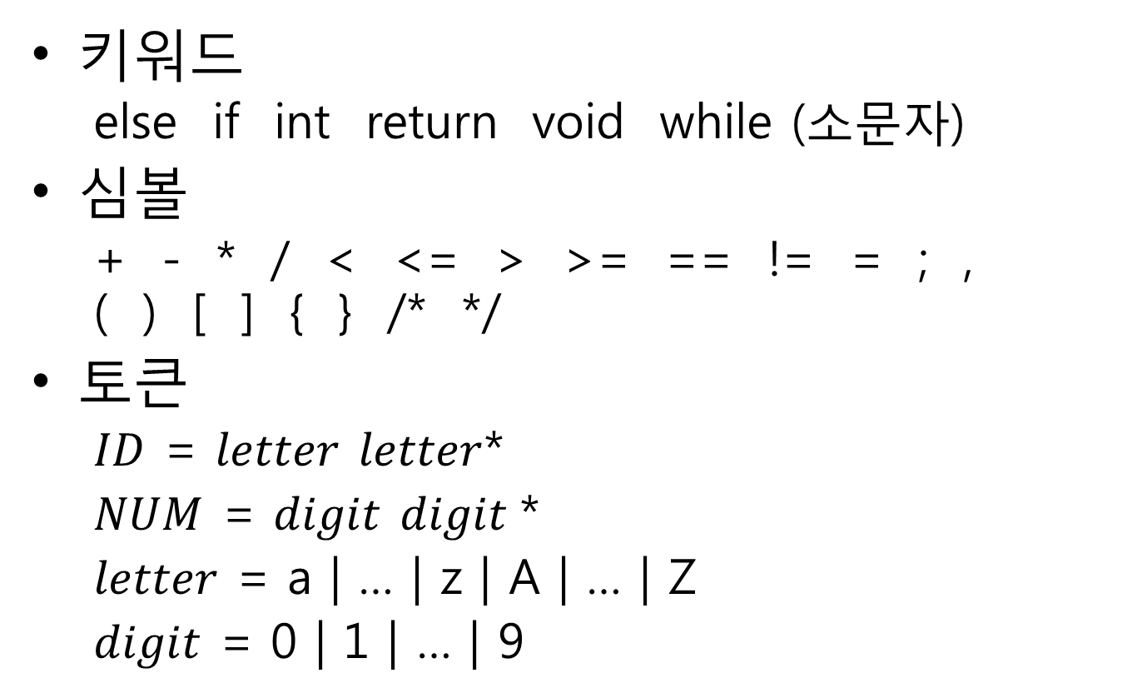
Lexical Convention of C-Minus
키워드
else if int return void while (소문자)
심볼
+ - * / < <= > >= == != = ; , ( ) [ ] { } /* */
토큰
$ID$ = $letter$ $letter$*
$NUM$ = $digit$ $digit$*
$letter$ = a | … | z | A | … | Z
$digit$ = 0 | 1 | … | 9

Slide 4

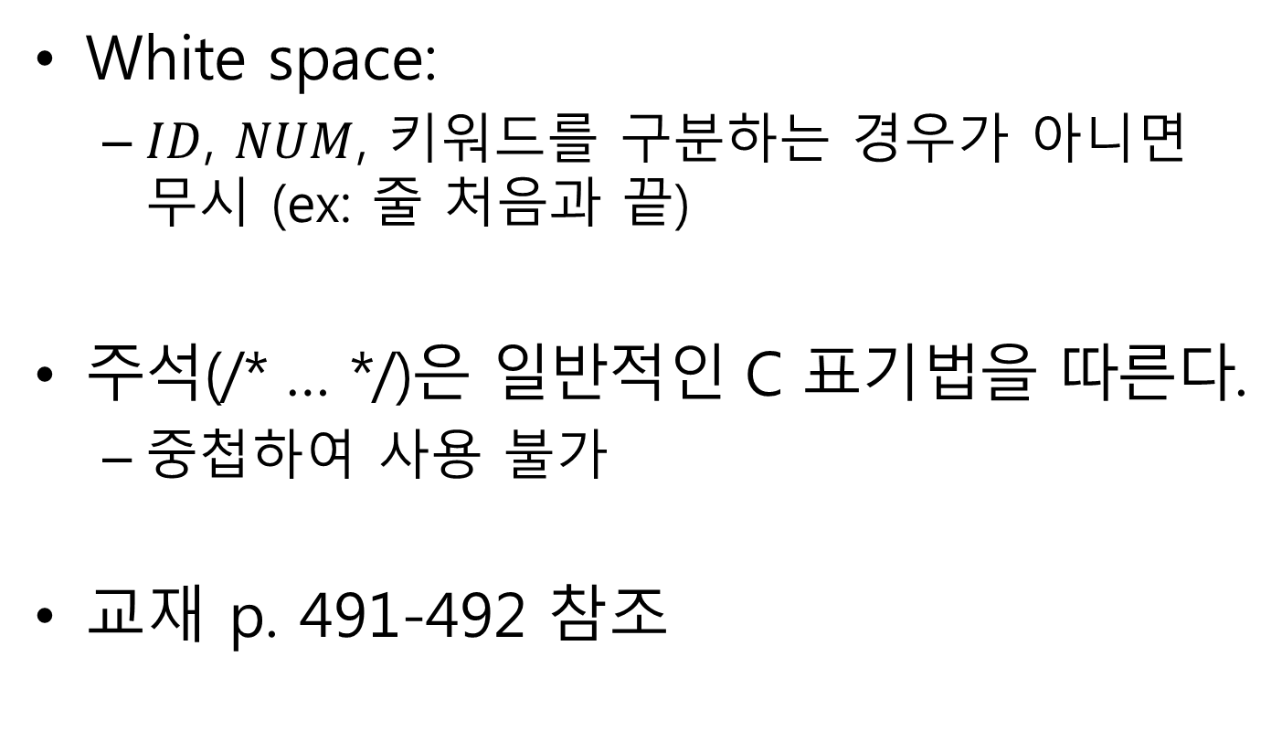
Lexical Convention of C-Minus
White space:
$ID$, $NUM$, 키워드를 구분하는 경우가 아니면 무시 (ex: 줄 처음과 끝)
주석(/* … */)은 일반적인 C 표기법을 따른다.
중첩하여 사용 불가
교재 p. 491-492 참조

Slide 5
test.cm
/* A program to perform Euclid's
Algorithm to computer gcd */
int gcd (int u, int v)
{
if (v == 0) return u;
else return gcd(v,u-u/v*v);
/* u-u/v*v == u mod v */
}
void main(void)
{
int x; int y;
x = input(); y = input();
output(gcd(x,y));
}

Slide 6
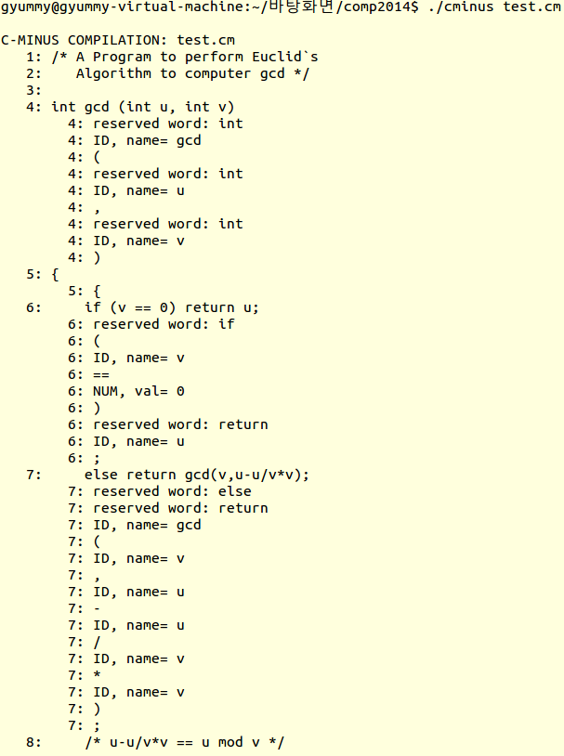
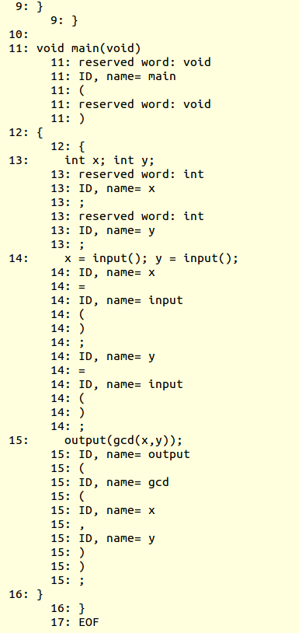
결과 화면 – Tiny 컴파일러 수정

Slide 7
Scanner
C- scanner를 구현 (2가지 방법으로 모두)
직접 C 코드로 작성하여 C- Scanner 만들기 (Tiny 컴파일러의 코드를 수정)
globals.h main.c util.h util.c scan.h scan.c
Tiny.l 파일을 수정한 뒤, lex (flex) 를 사용하여 C- Scanner 만들기

Slide 8
lex / flex
텍스트의 형태소(Lexeme)를 분석(Analysis)
주어진 정규식에 따라 scanner를 자동으로 생성해 줌
일반적으로 다음 과제에서 yacc (bison) 와 함께 사용
http://flex.sourceforge.net/
매뉴얼: http://flex.sourceforge.net/manual/

Slide 9
lex 환경 설정
Ubuntu 14.04 기준:
apt-get install flex
사용
Tiny 소스에 있는 tiny.l 수정
flex <Lex Filename>
ex) flex cminus.l
결과물로서 자동으로 생성된 c 파일이 생성됨 (lex.yy.c)
Flex로 구현하면 출력이 약간 다를 수 있음
출력형태를 직접 작성한 것(Tiny 컴파일러 수정한 것)과 똑같이 맞추지 않아도 무방

Slide 10
test.cm
/* A program to perform Euclid's
Algorithm to computer gcd */
int gcd (int u, int v)
{
if (v == 0) return u;
else return gcd(v,u-u/v*v);
/* u-u/v*v == u mod v */
}
void main(void)
{
int x; int y;
x = input(); y = input();
output(gcd(x,y));
}

Slide 11
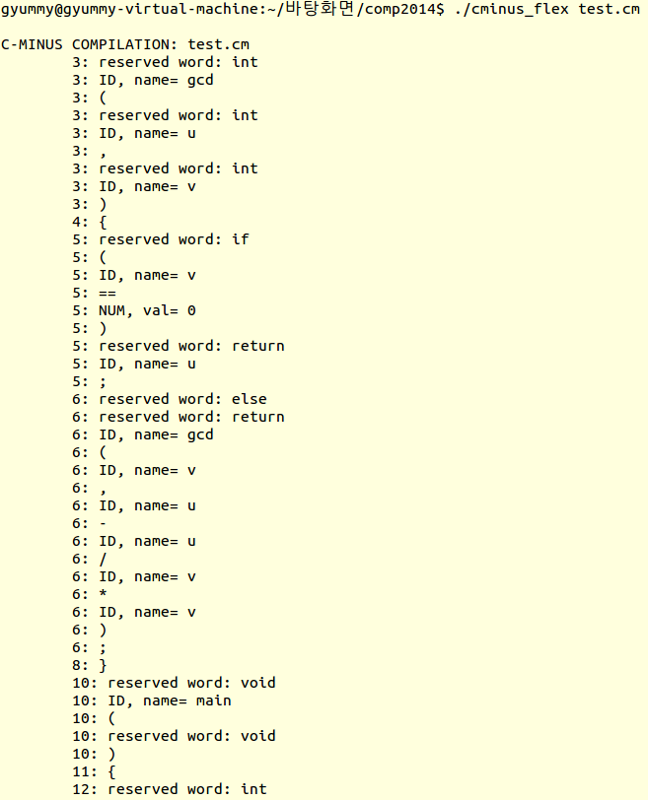
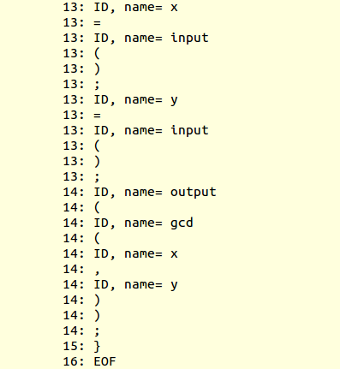
결과 화면 – Flex 사용

Slide 12
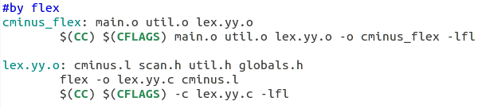
컴파일 시 주의사항
Makefile을 이용한 컴파일 권장
Tiny 컴파일러 소스 내부의 Makefile 사용
필요한 부분을 수정하여 사용해야 함
flex 사용 시 컴파일 방법
Makefile에 아래 내용 참고해서 추가
‘-lfl’: 라이브러리 포함 옵션, 반드시 포함해야 함
‘cminus.l’ 파일은 다른 헤더, 오브젝트 파일들과 같은 폴더에 있어야 함

Slide 13
보고서
내용 (3장 내외)
컴파일 방법 및 환경
스캐너 동작 (구현 중심) 이론
예시 및 결과화면
파일형식
MS Word 또는 HWP

Slide 14
일정
제출 및 질문 dlsrua1004@hanyang.ac.kr
Scanner 제출기한
10월 5일 23시 59분 까지
메일 도착 시간 기준
되도록 미리미리 보내세요

Slide 15
조교
조인겸
Email: dlsrua1004@hanyang.ac.kr
질문 또는 연락은 이메일로 주세요
과제 제출
이메일로 제출
제목: [학번]이름 프로젝트번호 프로젝트제목
예: 2014001234 조인겸 #1 Scanner
제목: [학번]이름#프로젝트번호프로젝트명.zip
예: 2014001234조인겸#1Scanner.zip

Slide 16
Q&A

